Slide 1
Dirty COW Güvenlik Açığı
Dr. Öğr. Üyesi ALPEREN EROĞLU

Slide 2
Dirty COW
Açık kaynak kodlu yazılım geliştirme alanında lider olan şirket Red Hat, 2016 yılında Linux Kernelinde oldukça ciddi bir hatayla karşılaştığını duyurdu. Bahsi geçen hata Dirty COW (CVE-2016-5195) olarak adlandırıldı. Dirty COW adının verilmesinin sebebi, Linux Kernel mekanizmasında bulunan copy-on-write (COW). Hata ‘çok tehlikeli’ çünkü bu hata sayesinde saldırgan salt okunur belleğe/dosyaya yazma erişimi vermesine yarıyor.

Slide 3
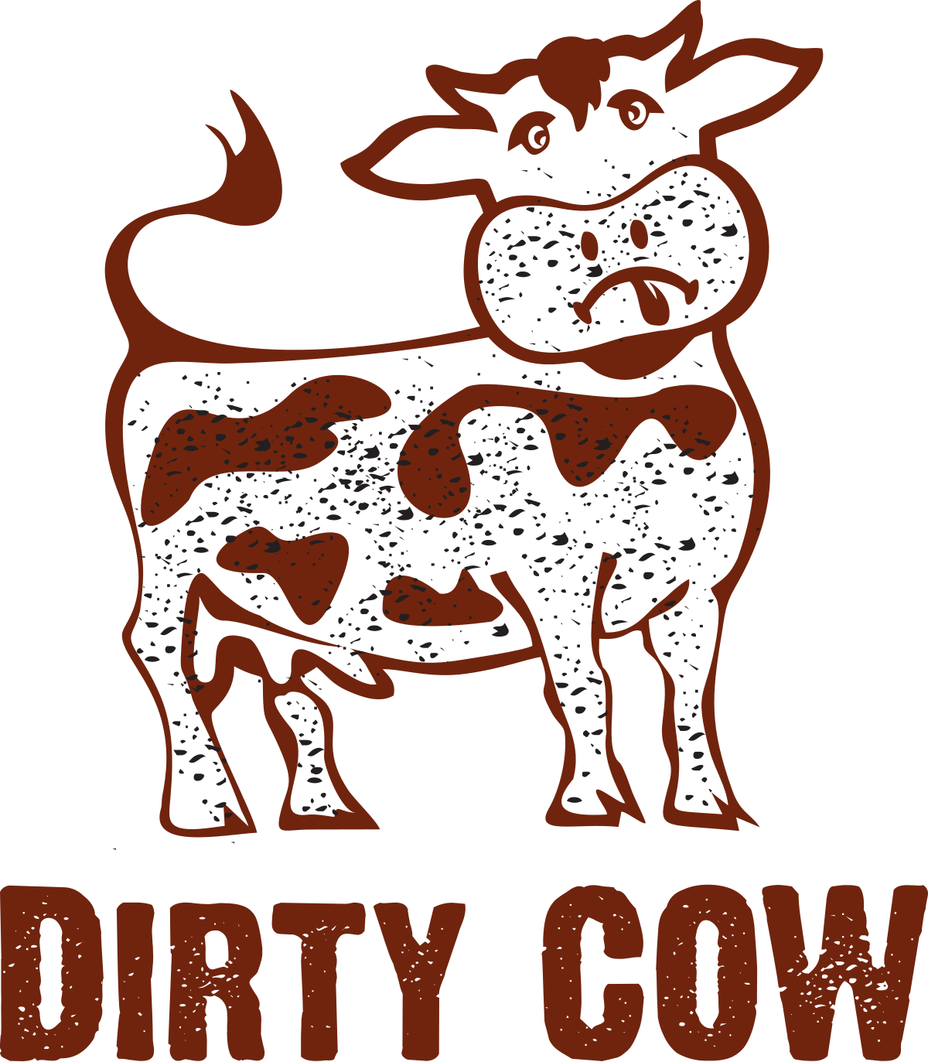
Azimuth Security firmasının kıdemli güvenlik araştırmacılarından Dan Rosenberg, bulunan bu hatanın Linux sistemlerinde şimdiye kadar bulunmuş en tehlikeli hata olduğunu açıkladı. Herhangi bir saldırgan sistemin salt okunur dosyalarına yazma erişimi sağlayarak hatadan faydalanabilir. Dirty Cow aynı zamanda shell erişimi sağlayan Web Hosting servis sağlayıcılarına karşı da kullanılabilir.

Slide 4
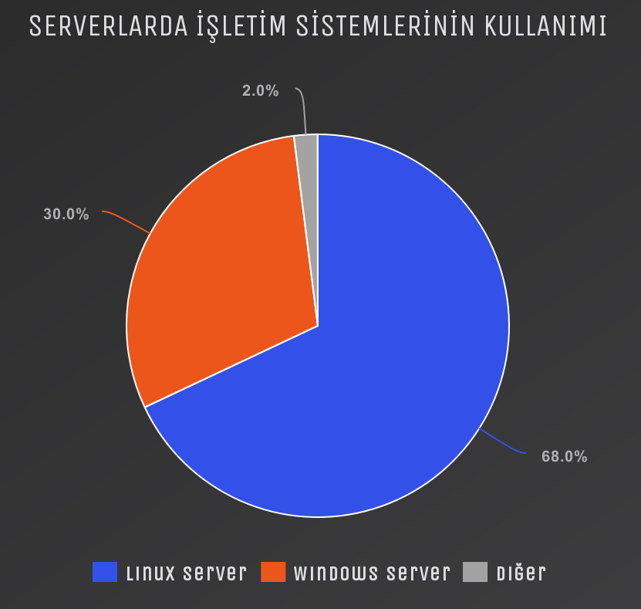
Araştırmalarda web sunucuların büyük çoğunluğunu linux tabanlı işletim sistemleri oluşturmaktadır. Linux sunucular %68 ile ilk sırada yer almaktadır. Geri kalanı Windows ve diğer sunucular oluşturmaktadır.

Slide 5
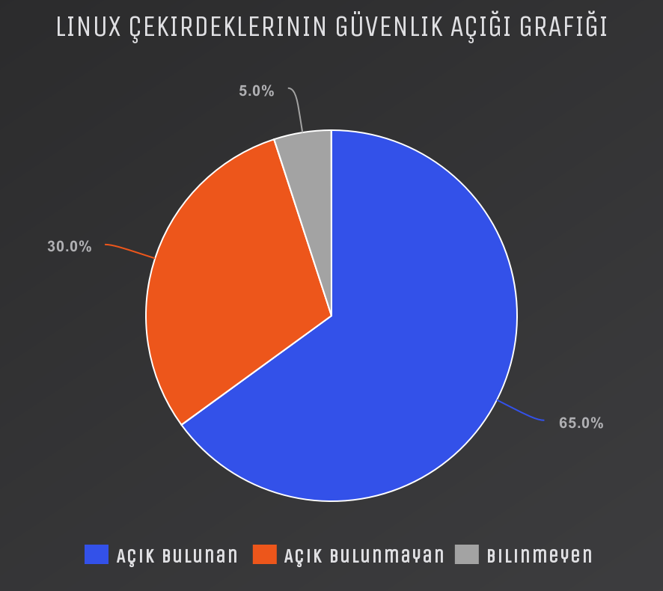
Linux sunucuların oluşturduğu bu yüzdelik dilimde bir çoğu güncel olmadığı için %65 lik kısımda güvenlik açıkları halen bulunmaktadır.

Slide 6

Teşekkürler
Bayram YARIM - 18010011067

